Slide 1
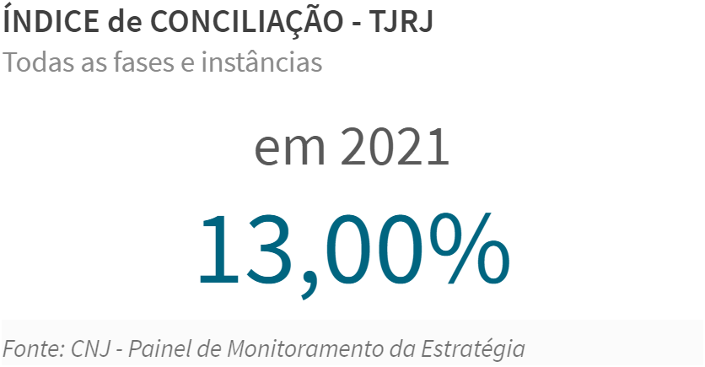
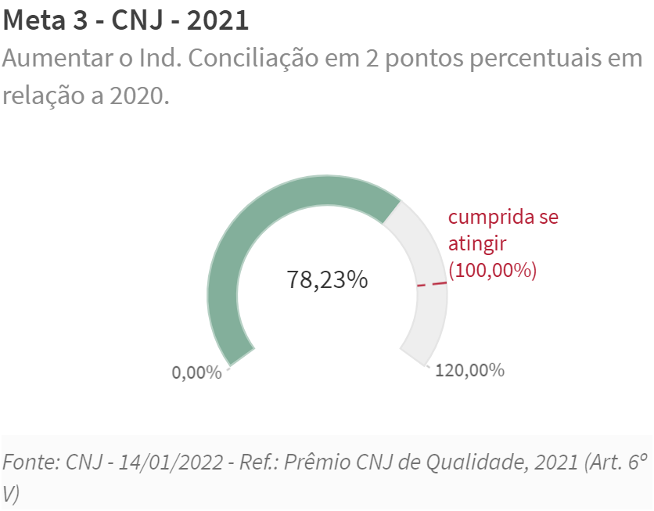
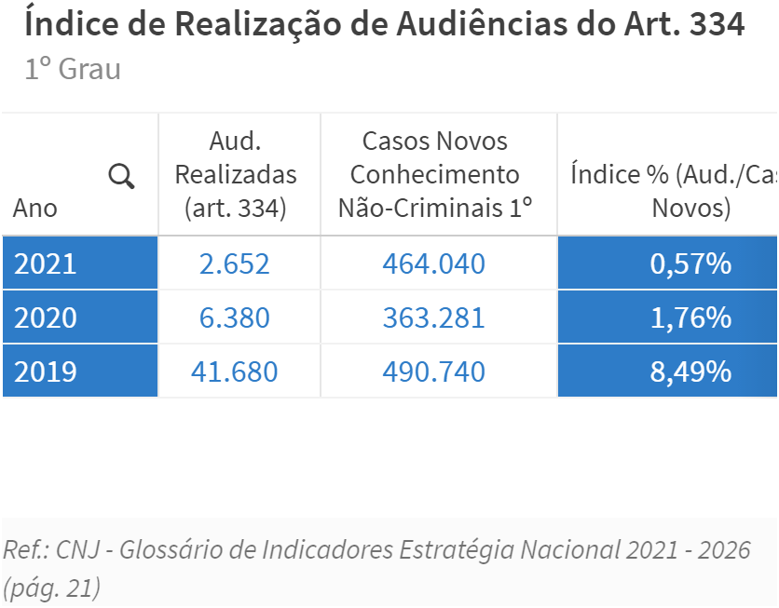
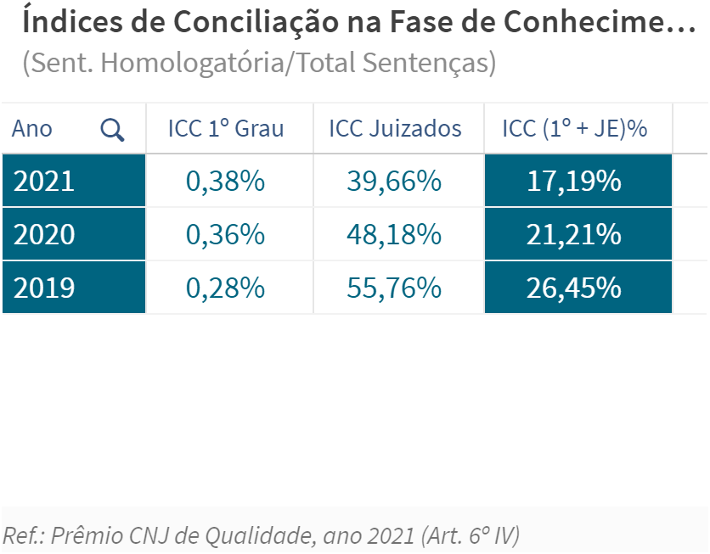
TJRJ - CONCILIAÇÃO E MEDIAÇÃO - 2021
As informações desta folha se referem a dados gerais do TJRJ, conforme a parametrização de cada índice.
Nem todos os índices relativos à conciliação e mediação previstos nos planos estratégicos nacional, metas CNJ, Prêmio qualidade, prêmio Conciliar é Legal e plano estratégico do TJRJ podem, no momento, ser obtidos, integral ou até mesmo parcialmente.
O índice de realização de audiências do art. 334 ainda não está contabilizando os dados do 2º grau.

Slide 2
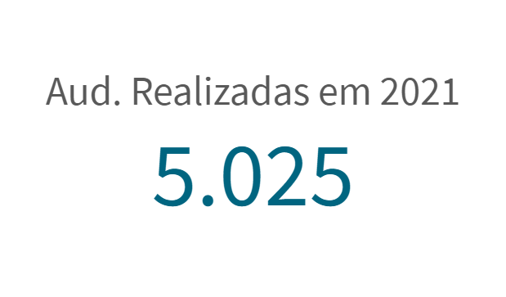
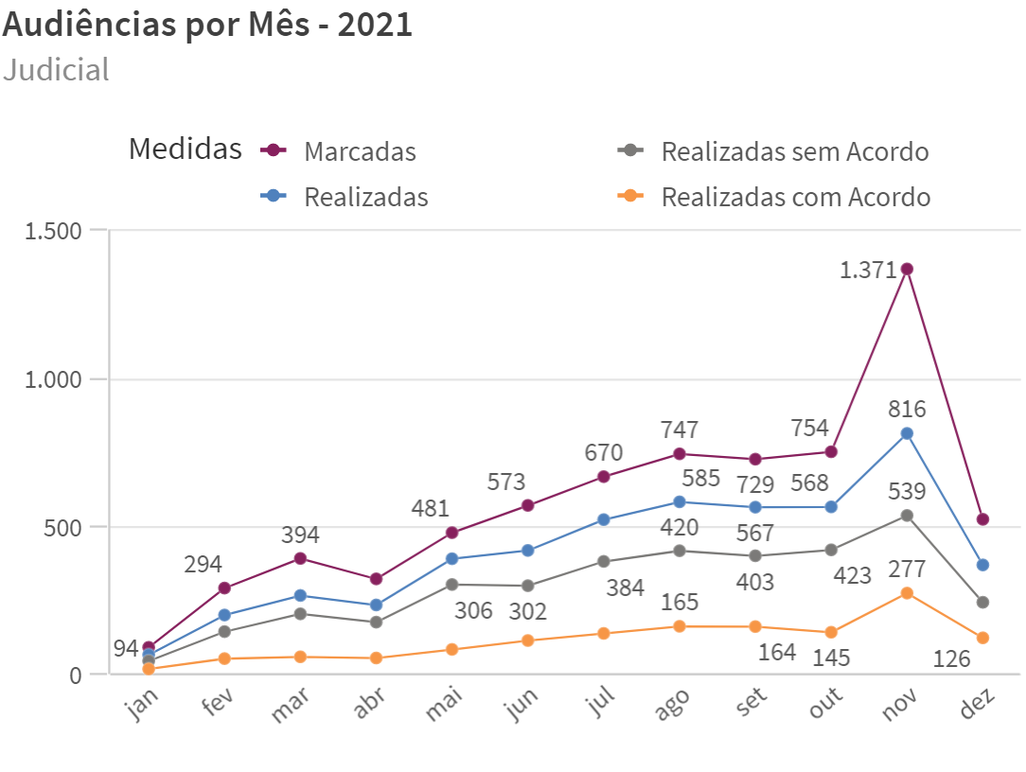
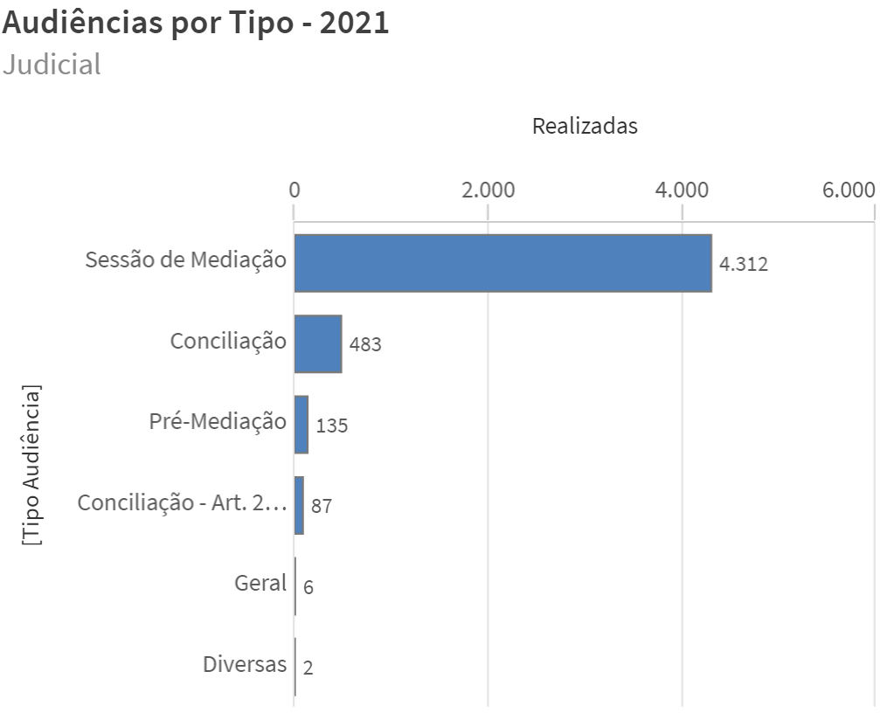
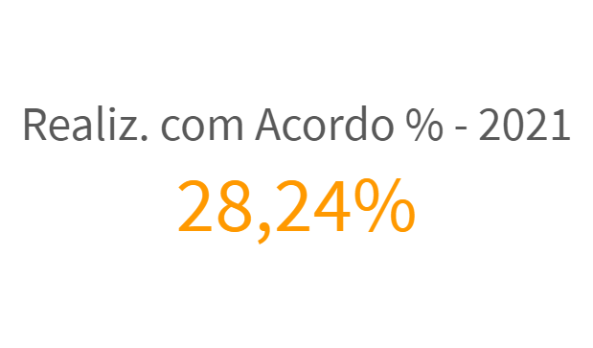
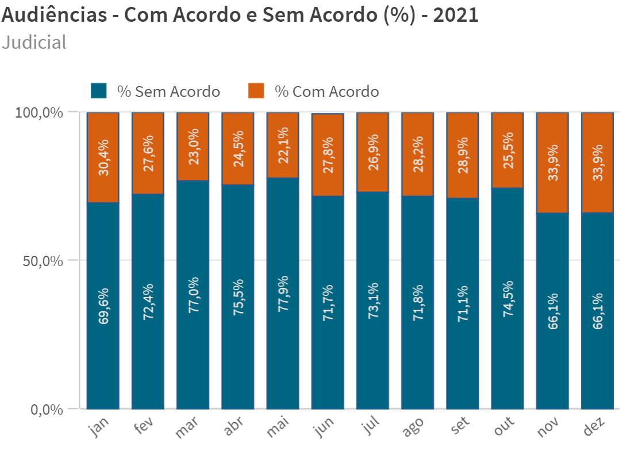
CEJUSC – Judicial - 2021

Slide 3
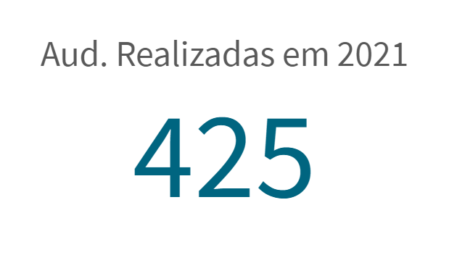
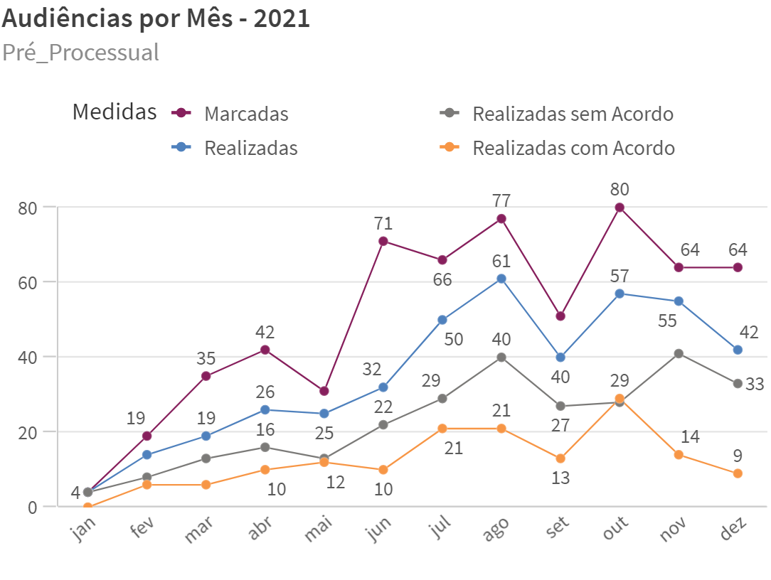
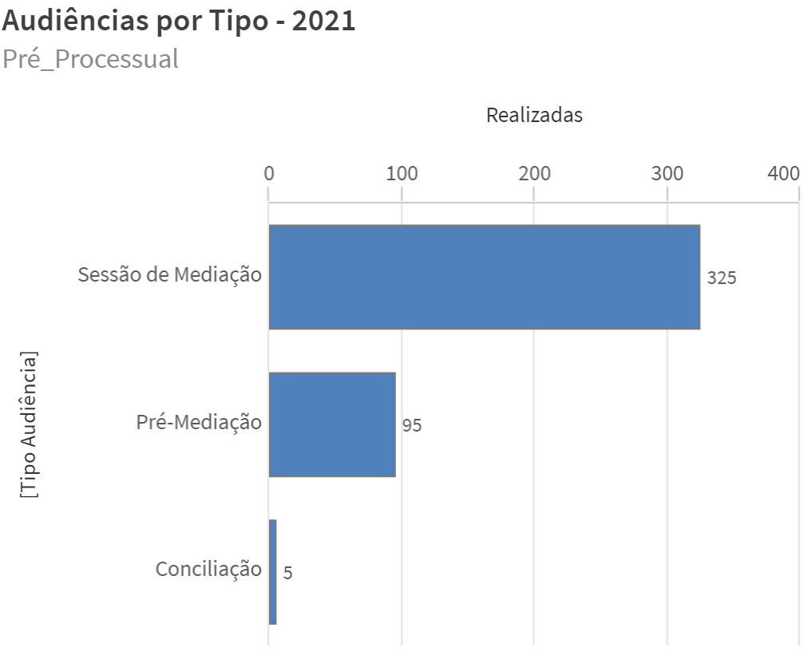
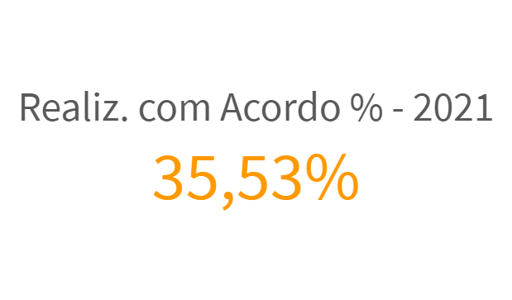
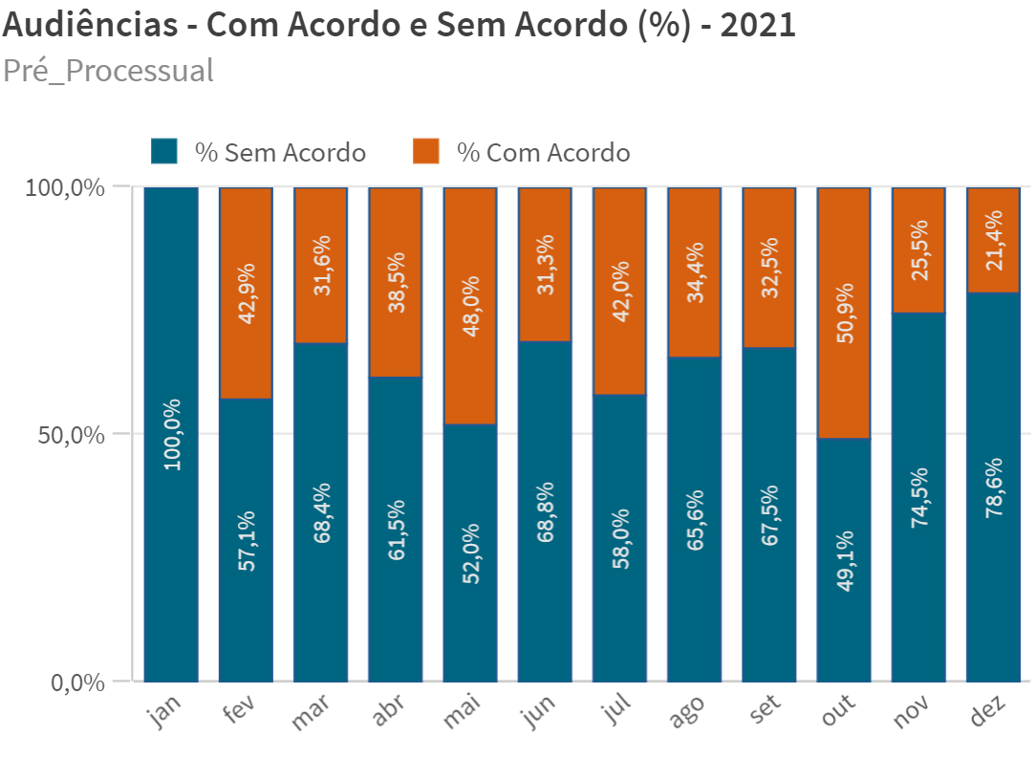
CEJUSC – Pré-Processual - 2021

Slide 4
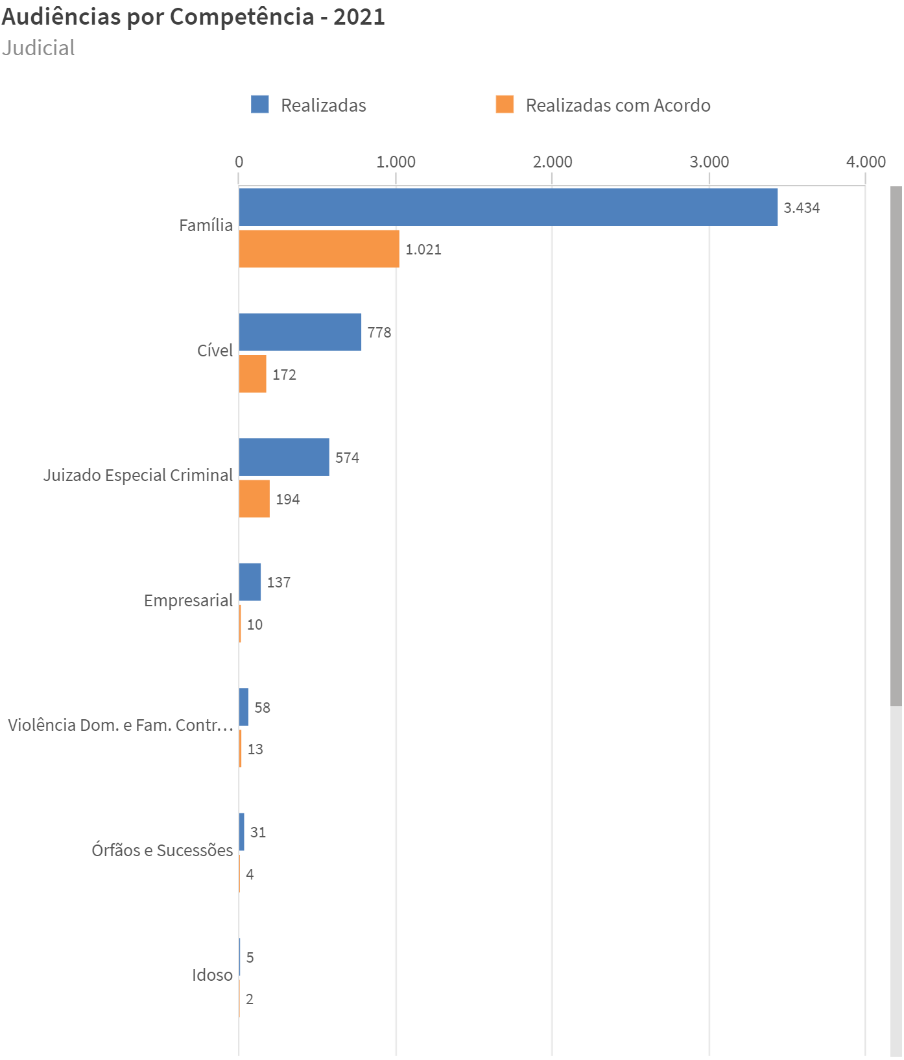
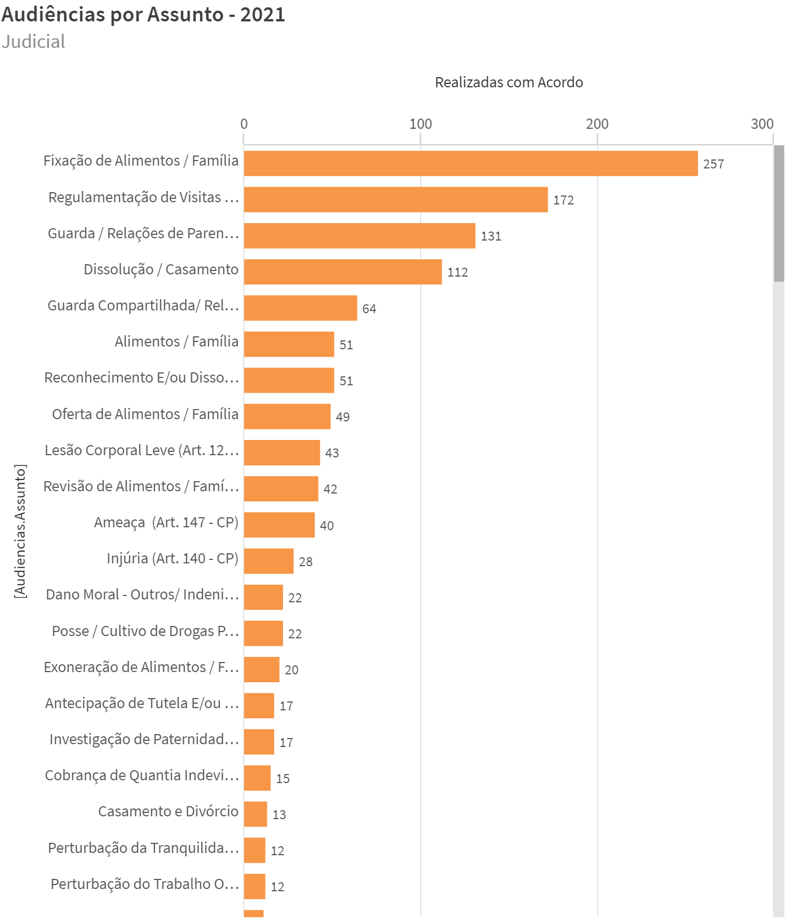
CEJUSC – Judicial – 2021

Slide 5
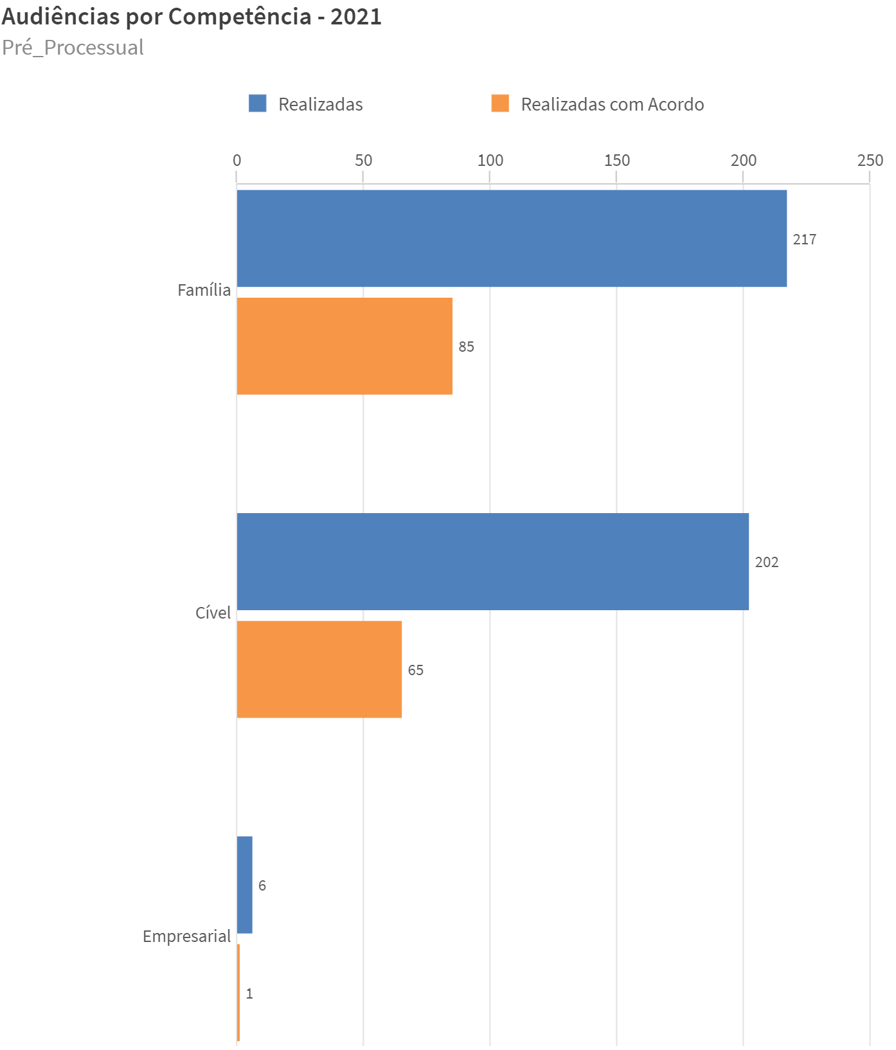
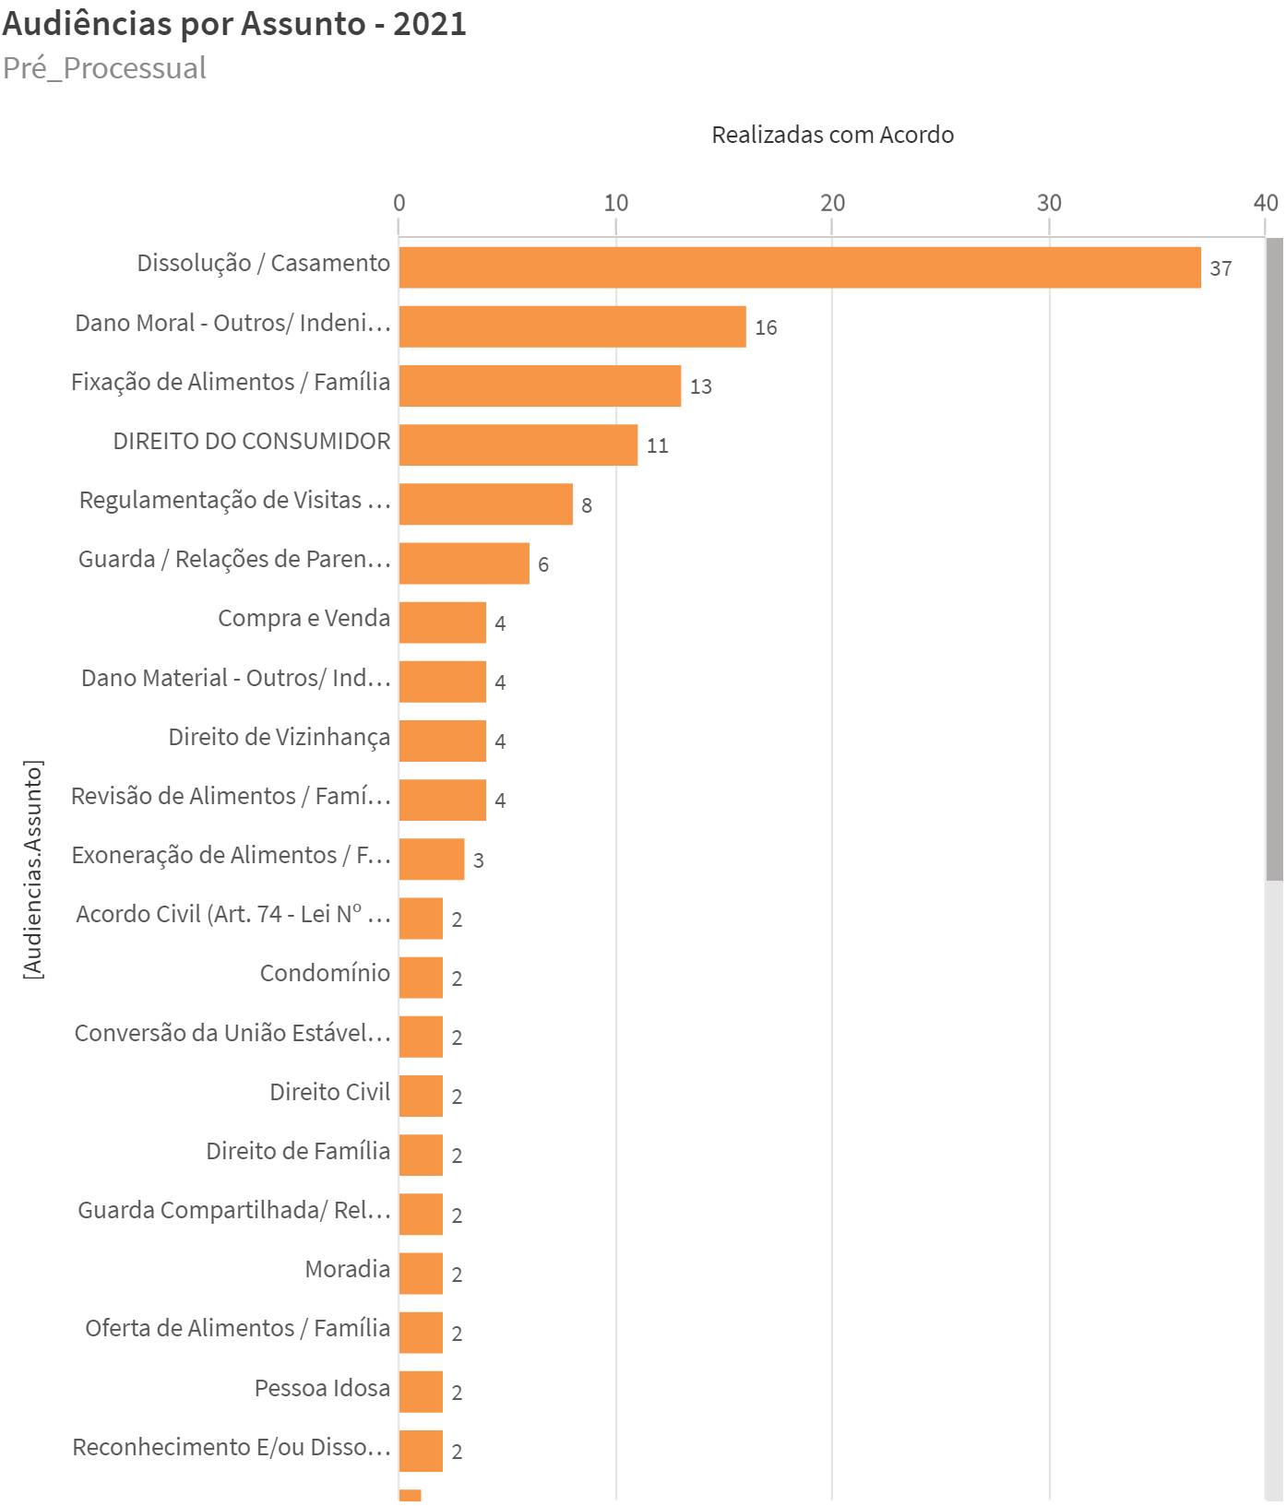
CEJUSC – Pré-Processual – 2021

Slide 6
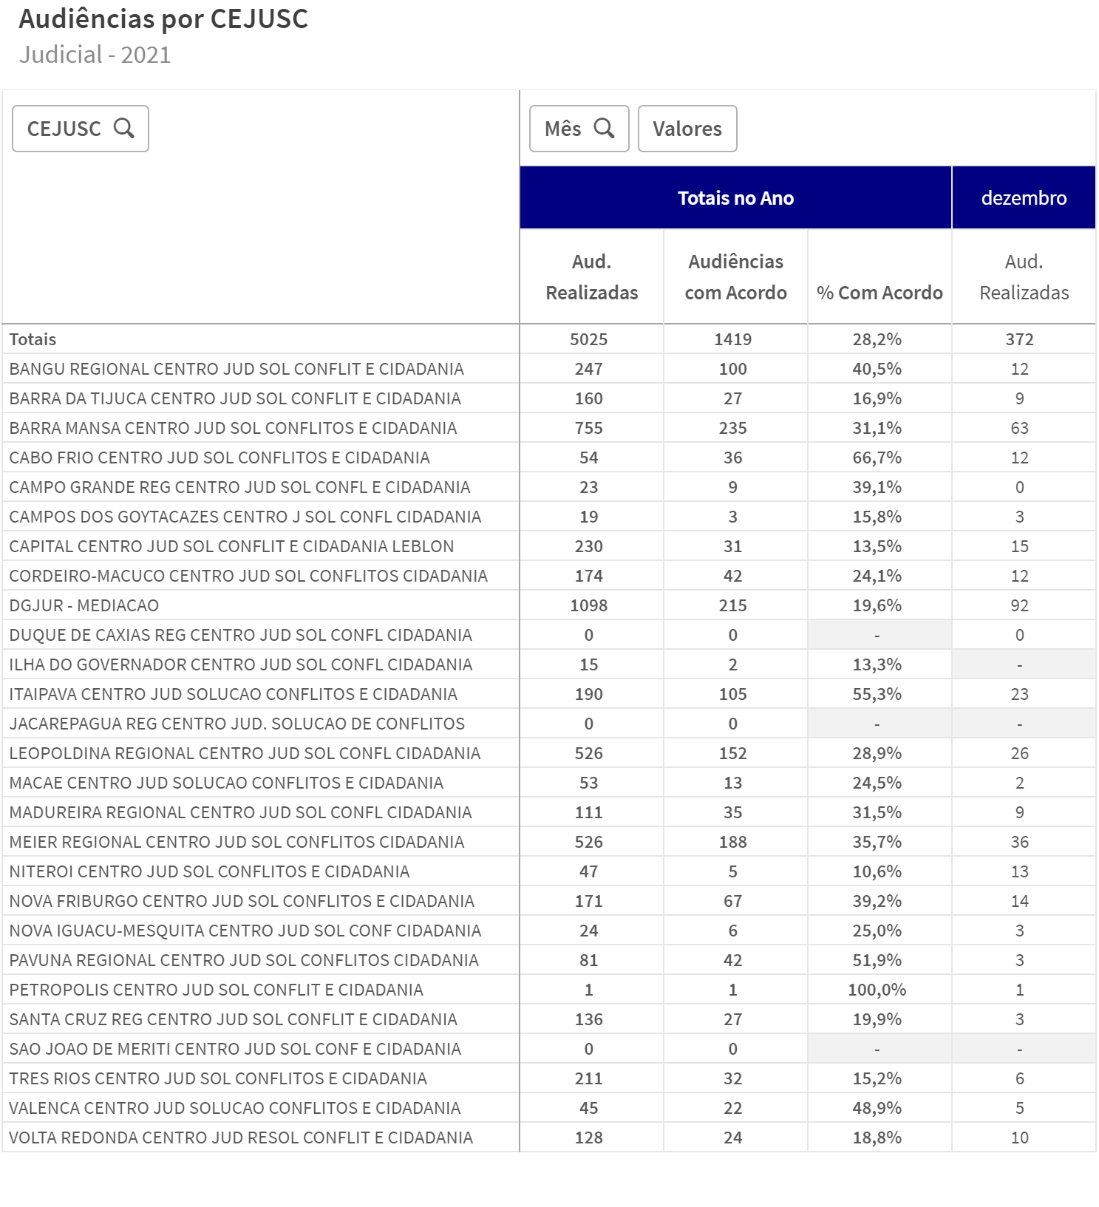
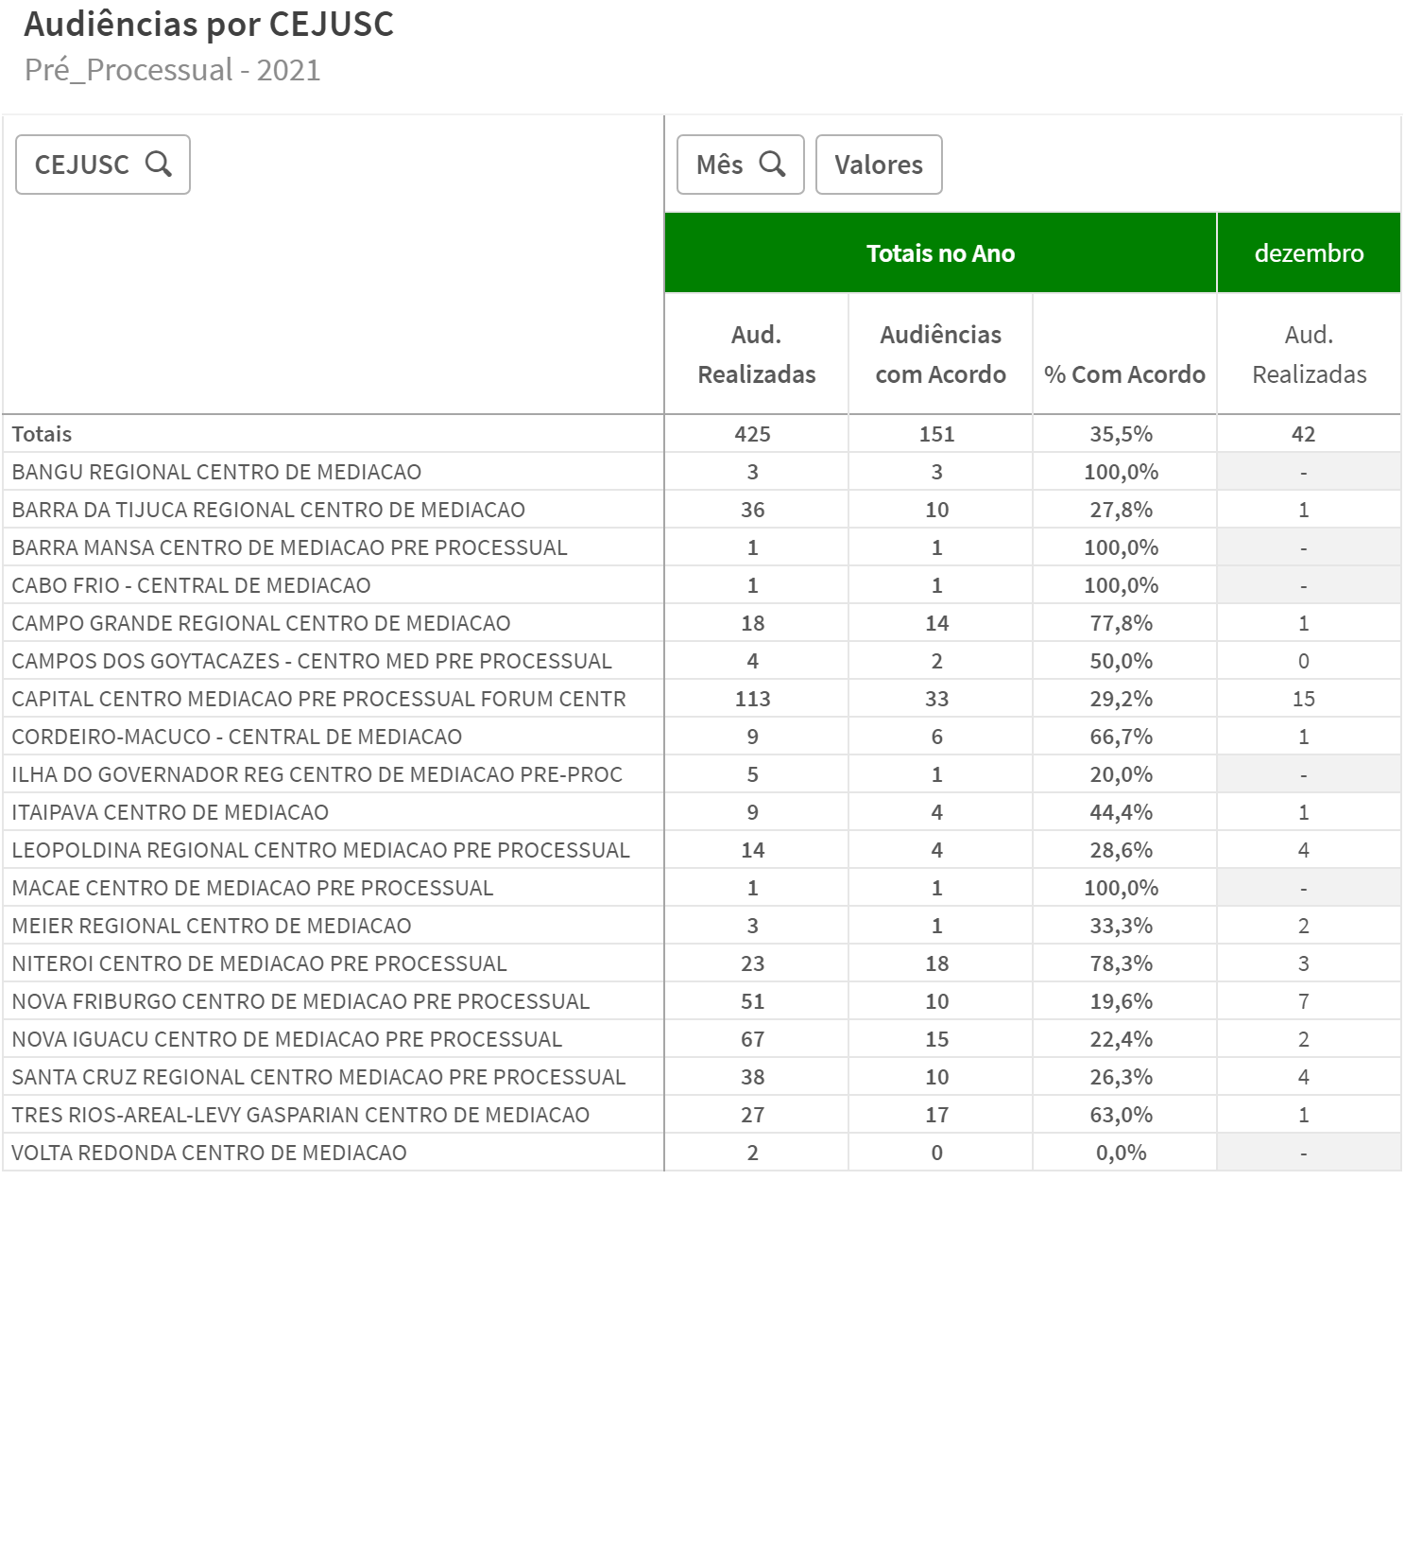
Audiências por CEJUSC – 2021

Slide 7
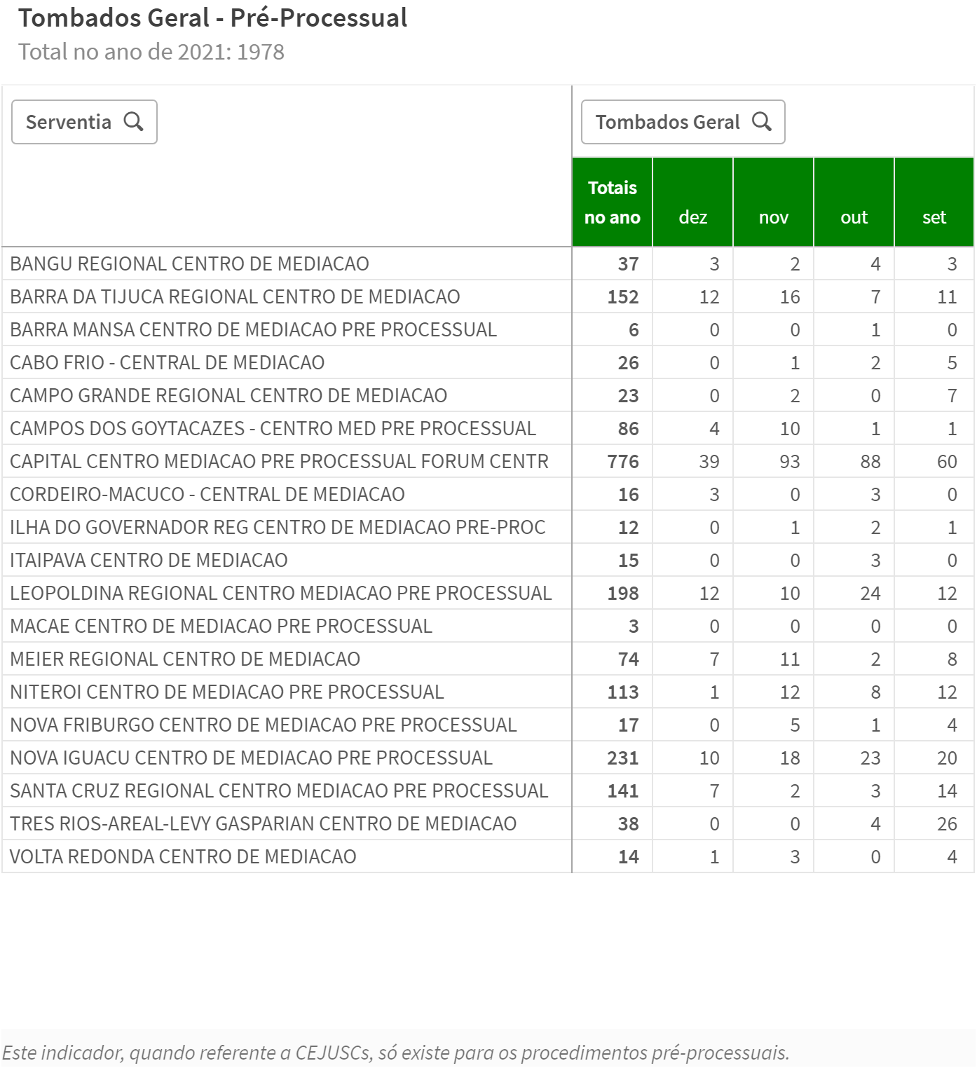
CEJUSC Tombados Geral – Pré-Processual – 2021

